Slide 1

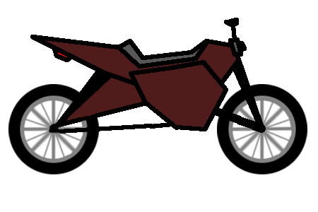
FEUP Trials
DJCO – 2017/2018
Grupo 04

Slide 2

Visão
Tema central: FEUP
Lógica de jogo semelhante a um trials
Inspirado em jogos como o “Trials Fusion”

Slide 3
Objetivos
Jogo que tivesse dois modos: Single Player e MultiPlayer
Jogador tem de controlar a sua mota, mantendo-se equilibrado em cima da mesma
Jogador tem de chegar à FEUP evitando todos os obstáculos que aparecem no seu caminho
Terminar o jogo em menos de 4 minutos, com menos de 15 falhas durante o seu percurso, no modo Single Player

Slide 4
História (1/2)
Um jovem, estudante da FEUP, acorda e vê que o seu despertador já tocou cinco vezes e que está atrasado para as aulas na faculdade. Como está atrasado, não consegue nenhum transporte público, por isso decide pegar na mota do pai, tentando deslocar-se o mais rápido possível para FEUP, pois não quer exceder o seu limite de faltas.
O jovem só tem a carta de mota à, aproximadamente, uma semana, sendo que chumbou duas vezes no exame de condução até que à terceira lá conseguiu passar, por isso não tem ainda muita experiência ou prática, tentando ao máximo se equilibrar em cima da mota.

Slide 5
História (2/2)
Durante o seu percurso até à FEUP, depara-se com alguns obstáculos provenientes de obras na estrada por onde obrigatoriamente tem de passar.
Este consegue chegar à FEUP, contudo sabe que vai reprovar à unidade curricular na mesma.

Slide 6
Inspiração
O jogo foi inspirado no dia-a-dia de cada estudante, que muitas vezes estão atrasados para as aulas e que fazem tudo ao seu alcance para chegar à faculdade o mais rápido possível
Para além disso, para criar um certo dramatismo e entusiasmo à história, foram adicionados alguns elementos como o facto da personagem não saber andar muito bem de mota e de não conseguir passar à UC, independentemente do seu esforço

Slide 7
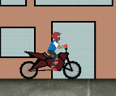
Personagem
Personagem equipada com uma mota, para se deslocar para a FEUP e com um capacete, para se proteger

Slide 8

Checkpoint
Sprite representativa de um checkpoint, por onde o personagem principal passa para guardar o seu estado de jogo
Caracterizado pela semelhança com um “pino” de rua

Slide 9

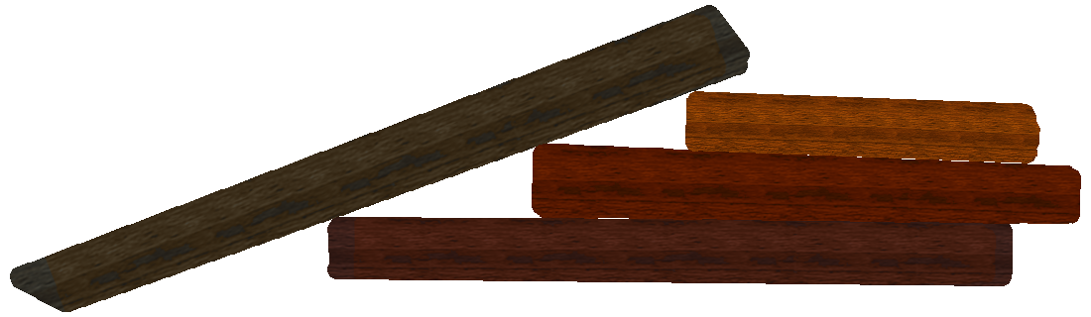
Obstáculos (1/2)
Obstáculos semelhantes a materiais usados nas obras de construção civil

Slide 10
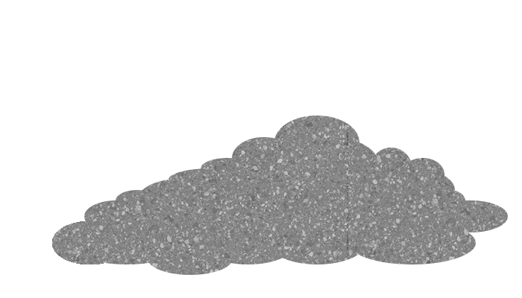
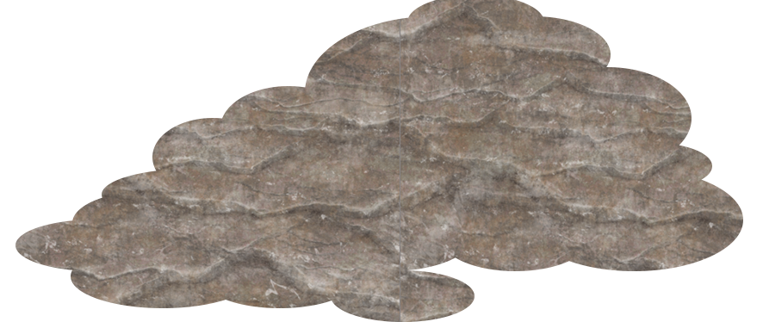
Obstáculos (2/2)
Obstáculos semelhantes a materiais usados nas obras de construção civil

Slide 11
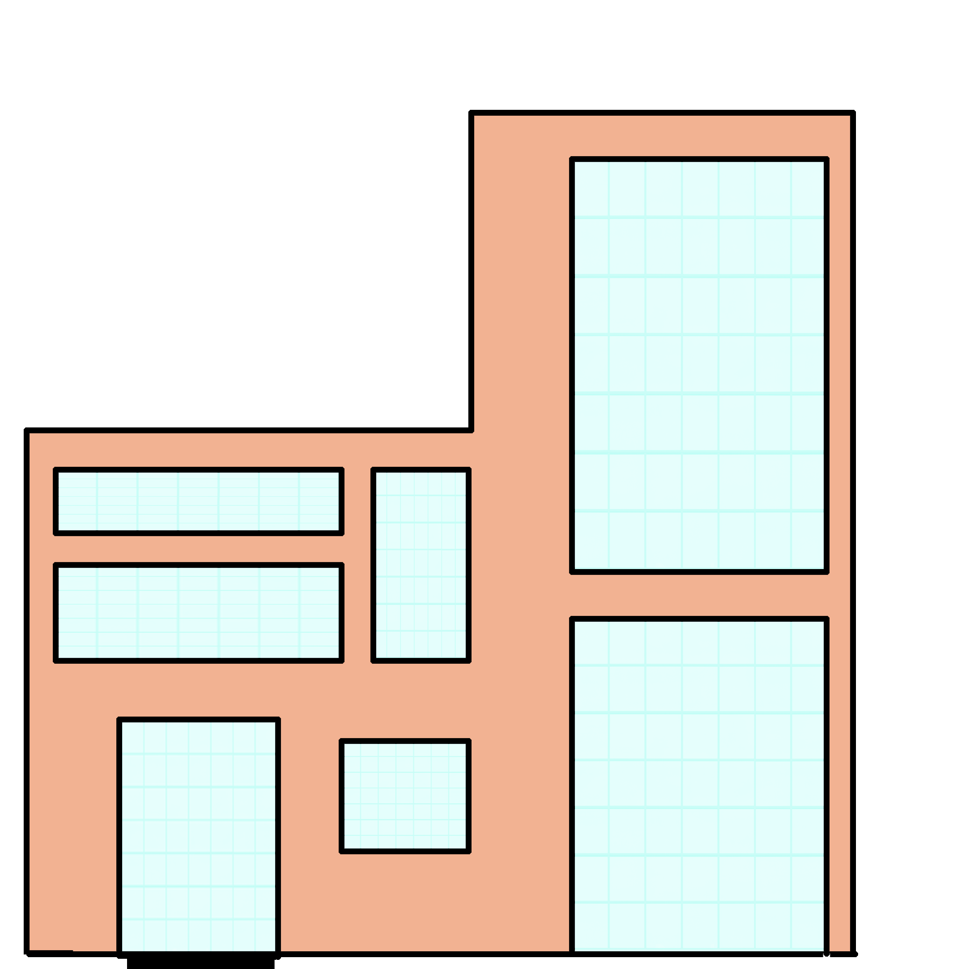
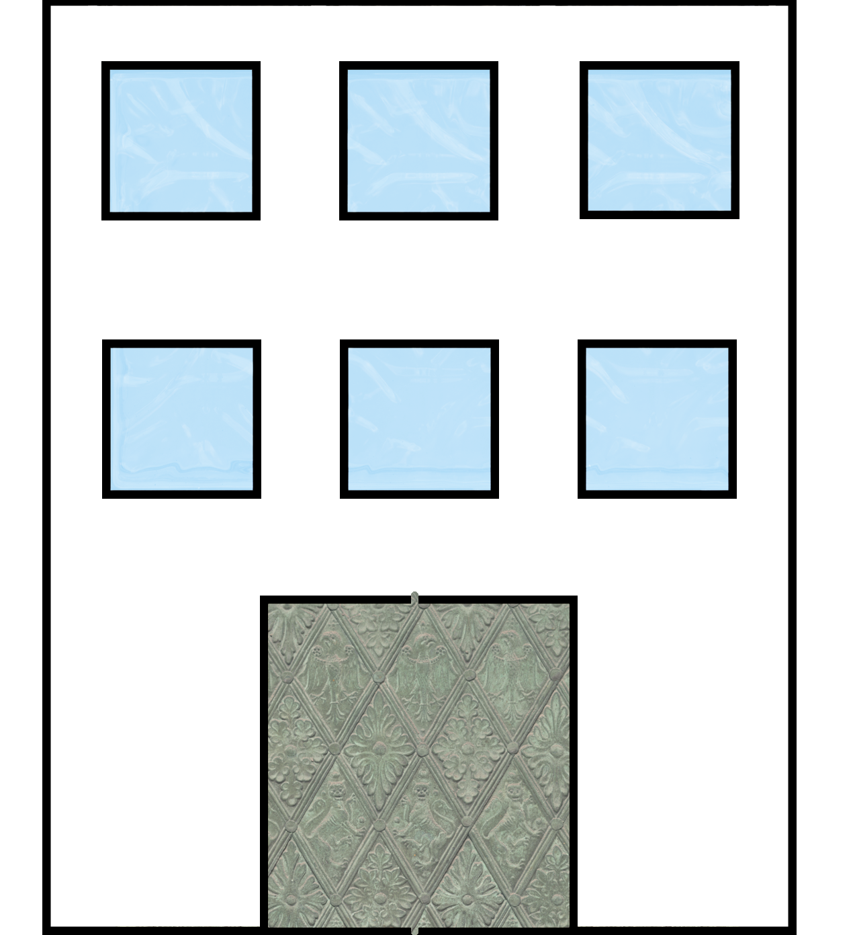
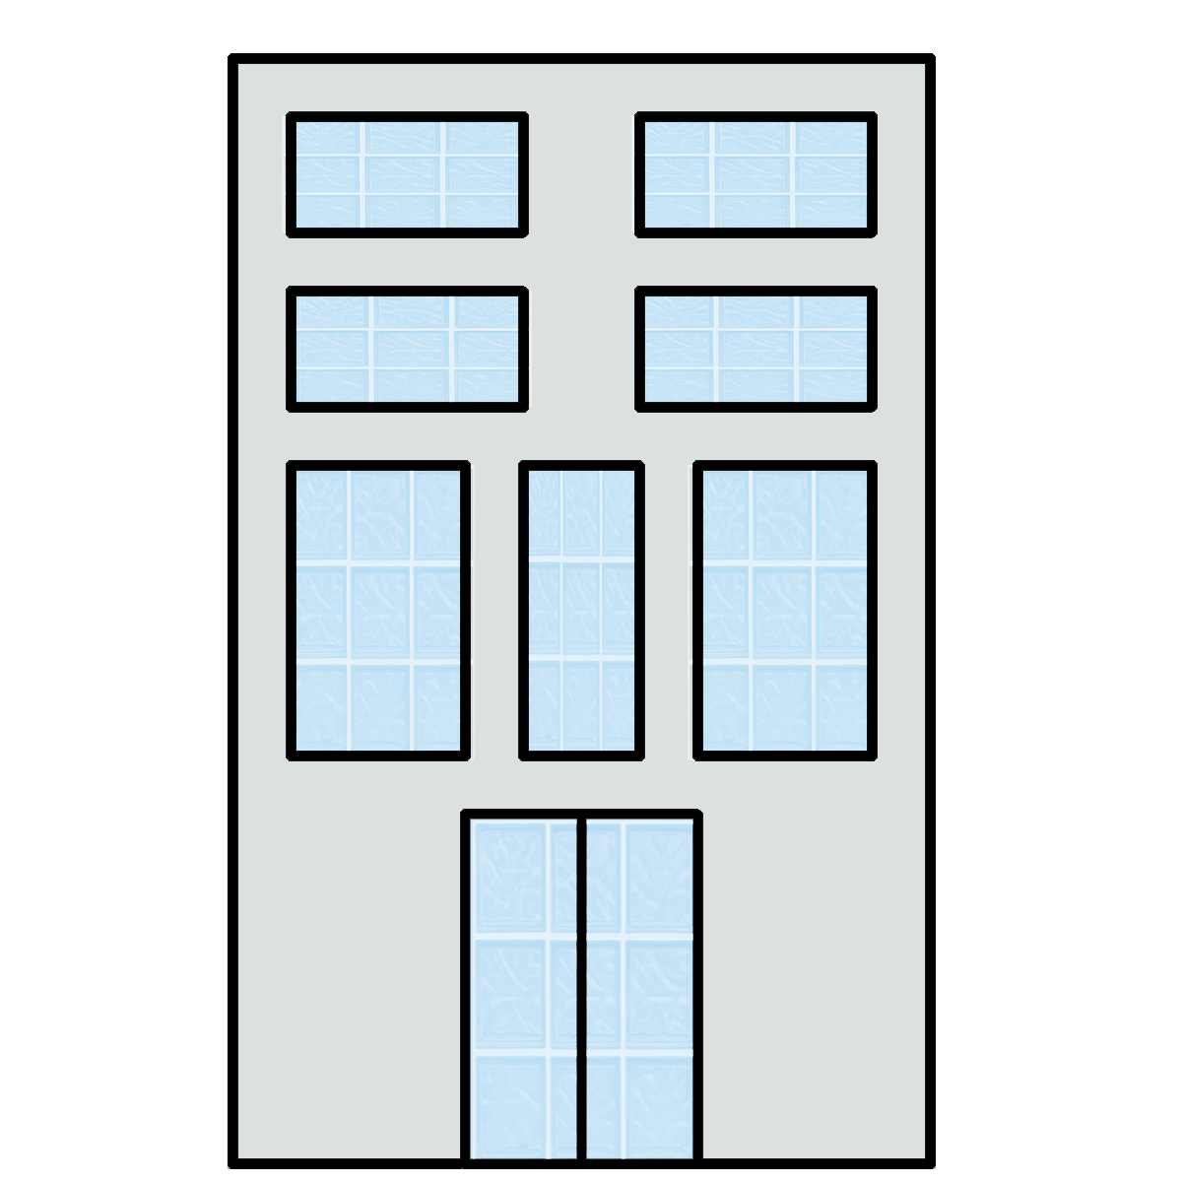
Edifícios (1/2)

Slide 12
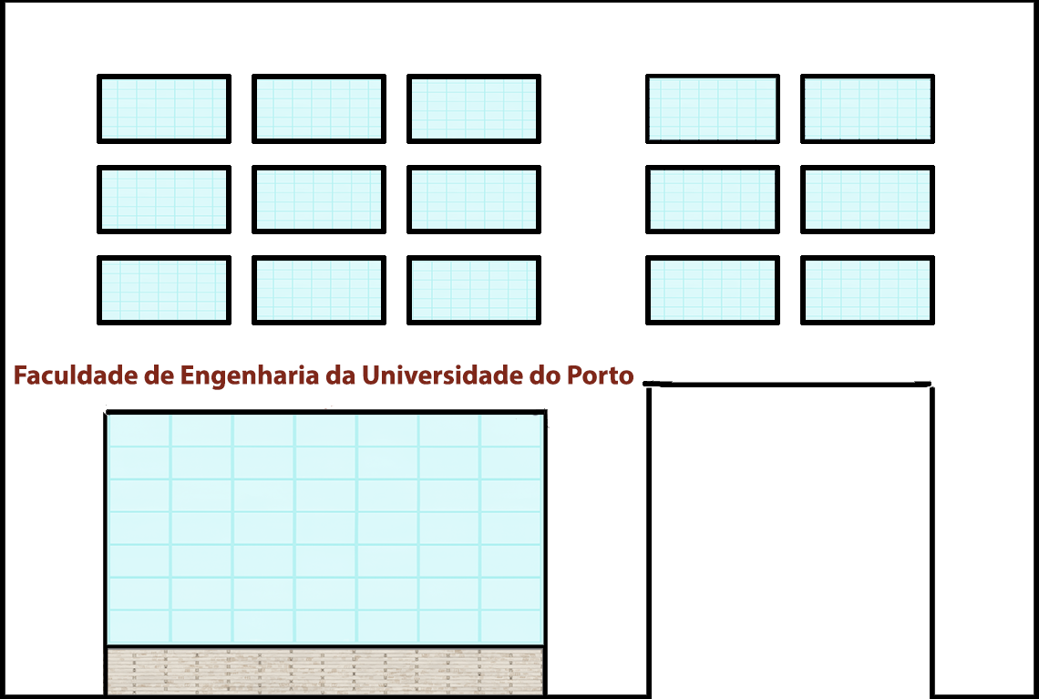


Edifícios (2/2)

Slide 13
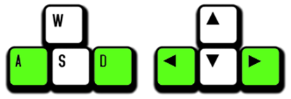
Comandos de Jogo (1/2)
Comandos Gerais:
ESC – Colocar o jogo em modo de pausa
Single Player
W - Para movimentar a mota e o jogador para a frente
S - Para movimentar a mota e o jogador para a trás
A - Para inclinar a mota e o jogador para trás
D - Para inclinar a mota e o jogador para a frente
E - Para interagir com os objetos
R - Para retornar ao checkpoint anterior

Slide 14
Comandos de Jogo (2/2)
Multiplayer
↑ - Para movimentar a mota e o jogador para a frente
↓ - Para movimentar a mota e o jogador para a trás
← - Para inclinar a mota e o jogador para trás
→ - Para inclinar a mota e o jogador para a frente
I - Para interagir com os objetos
P - Para retornar ao checkpoint anterior

Slide 15
Vídeo
https://www.youtube.com/watch?v=eslA-r6lV1s&feature=youtu.be

Slide 16
Grupo 04
João Pedro Gomes Silva - 201405490 (up201405490@fe.up.pt)
Margarida Xavier Viterbo - 201403205 (up201403205@fe.up.pt)
Sara Filipa Couto Fernandes - 201405955 (up201405955@fe.up.pt)
Vasco Magalhães Pereira - 201403485 (up201403485@fe.up.pt)

